Slide 1


Slide 2
“Cada Ser Humano é Co-Criador da sua própria realidade e tem em si as soluções para todos os seus desafios.”
“O Coaching é a arte de fazer brilhar os outros, espelhando as suas próprias perguntas e facilitando a tomada de consciência.”

Slide 3
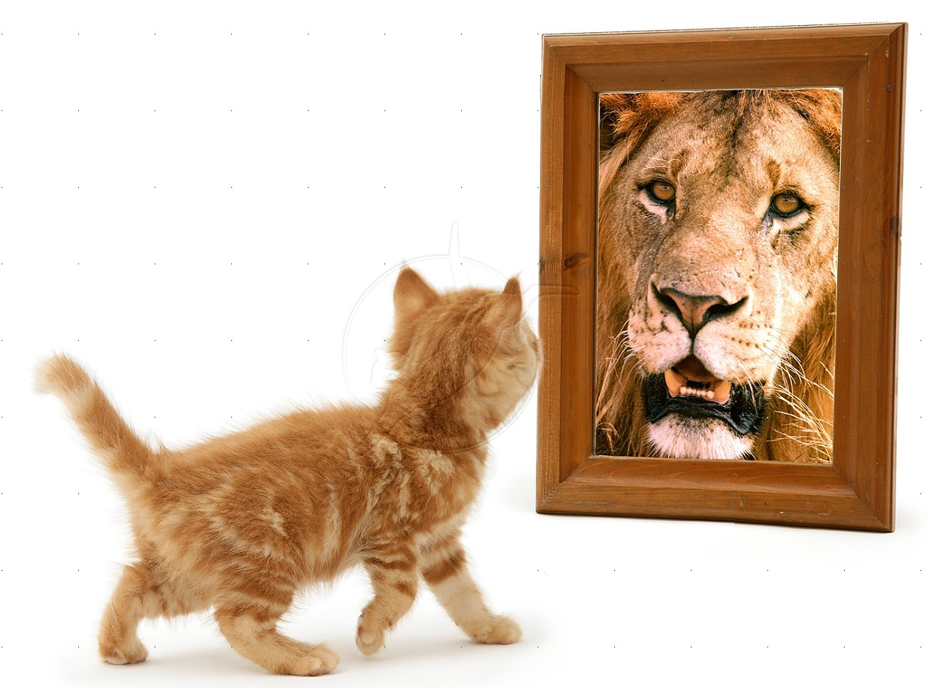

Slide 5
ALGUNS PRINCÍPIOS DO COACHING
ESCUTA ACTIVA
EMPATIA / RAPORT
O COACH NÃO DÁ RESPOSTAS NEM SOLUÇÕES, ESPELHA PERGUNTAS
RELAÇÃO ONE-TO-ONE DE CONFIANÇA E SEGURANÇA
FOCO NAS EXPERIÊNCIAS DO COACHEE
O COACH POTENCIA A RESPONSABILIZAÇÃO PELO COACHEE

Slide 7
ALGUMAS METODOLOGIAS
FOCO
CONSCIENCIALIZAÇÃO
RESPONSABILIZAÇÃO
COMPROMISSO

Slide 8
ALGUMAS METODOLOGIAS
G – goal (objectivo)
R – reality (realidade)
O – options (opções)
W – will/when (vontade/compromisso)
D – define your gals (define os teus objectivos)
O – open your present (abre o teu presente)
I – imagine your desire in the future (imafgina o teu desejo no futuro)
N – now, do it (agora, executa-o)
G – goodbye, you can (adeus, tu consegues)

Slide 10
NOVA LIDERANÇA
Chefe
  Explica
  Corrige
  Dá ordens
  Mantém a distância
  Foca-se no resultado
  Procura culpados
Líder-coach
  Escuta
  Pergunta
  Envolve-se no compromisso
  Estimula
  Foca-se no processo
  Investiga as causas

Slide 11
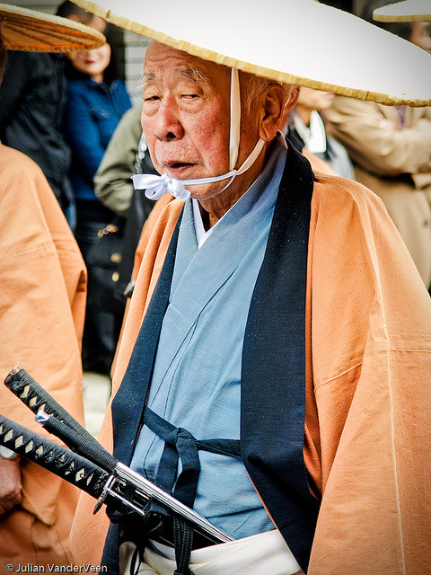
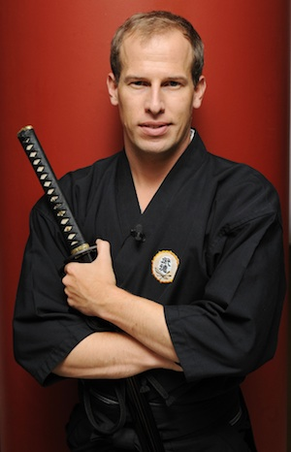

Slide 13
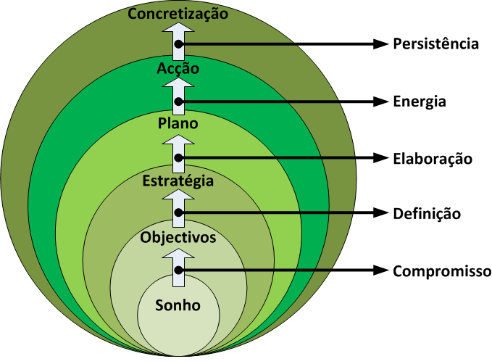
DO SONHADOR AO CRIADOR

Slide 15
Da eficácia à grandeza
EFICÁCIA
Domínio
da
técnica
AUTO-SUPERAÇÃO
Coaching
GRANDEZA
Arte

Slide 17


Slide 19

RODA DA VIDA

Slide 21
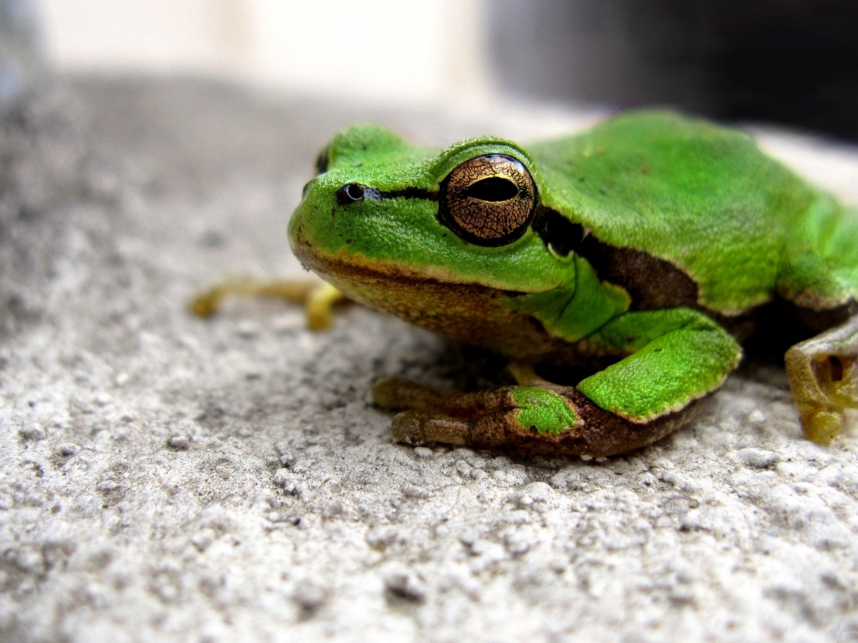

Slide 22
OBJECTIVOS SMART
S – SPECIFIC (ESPECÍFICO)
M – MEASURABLE (MENSURÁVEL)
A – ACTION-ORIENTED (ORIENTADO PARA A ACÇÃO)
R – REALISTIC (REALISTA)
T – TIME BOUNDED (DEFINIDO NO TEMPO)

Slide 24
OBRIGADA PELA VOSSA ATENÇÃO
Daniel Vicente . daniel.m.vicente@gmail.com
Filipa Vicente . fmsvicente@gmail.com

